Slide 1
الفصل السادس
طرح الأعداد المكونة من رقمين
6-1 طرح العشرات.
6-2 الطرح بالعد التنازلى.
6-3 الطرح بدون إعادة التجميع .
6-4 الطرح باعادة التجميع.
6-5 أحل المسألة : أكتب جملة عددية.
6-6 طرح عدد من رقم واحد من عدد مكون من رقمين.
6-7 طرح عددين كل منهما ممكون من رقمين .
6-8 التحقق من صحة ناتج الطرح.
6-9 تقدير ناتج الطرح .
الرئيسية

Slide 2
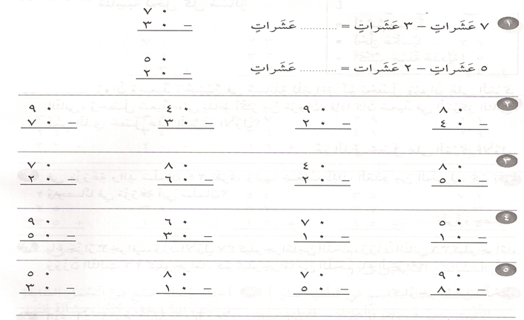
6 – 1 طرح العشرات
1- أجد ناتج طرح العشرات:
4
40
3
30
20
10
70
40
50
20
20
30
40
30
60
40
20
70
20
10
الرجوع

Slide 3
2- أحل المسألتين الآتيتين:
كان مع أحمد 60 ريالا , أنفق منها 30 ريالا . فكم ريالا بقى معه ؟ 60 - 30 = 30 ريالا
كان مع خالد 80 ريالا , أنفق منها 40 ريالا , فكم ريالا بقى معه ؟
80 - 40 = 40 ريالا
الرجوع

Slide 4
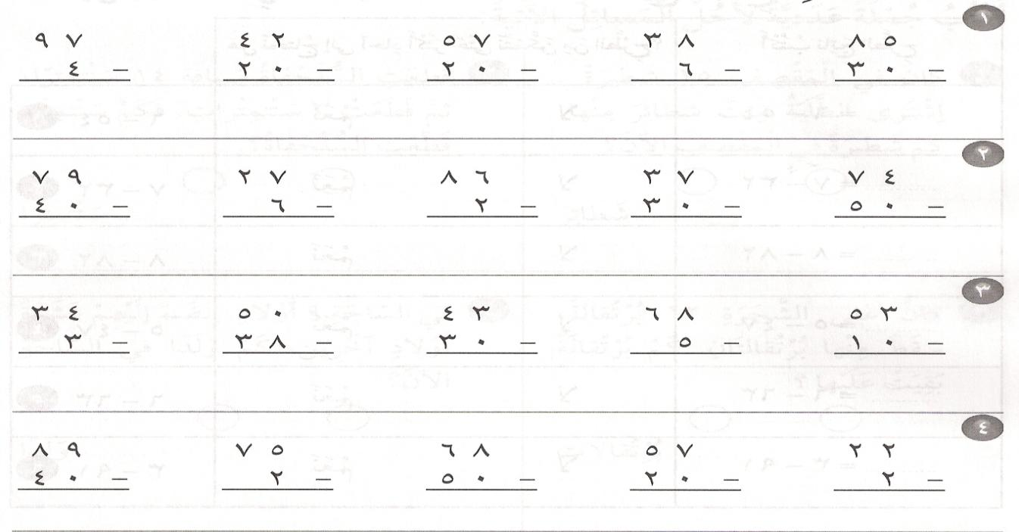
6 – 2 الطرح بالعد التنازلى
1- أجد ناتج الطرح بالعد التنازلى:
93
22
37
32
55
39
21
84
7
24
31
12
13
63
43
49
73
18
37
20
الرجوع

Slide 5
2- أحل المسأئل الآتية:
عندى 38 تفاحة , إذا أعطيت أصدقائى 20 تفاحة. فكم بقى عندى ؟ 18 تفاحة
ما ناتج طرح 5 عشرات من 9 عشرات ؟ 90 - 50 = 40
الرجوع

Slide 6
6 – 3 الطرح بدون إعادة التجميع
1- استعمل ورقة العمل (6) و □□□□□□□ لإيجاد ناتج الطرح:
 | آحاد | عشرات
 | 8 | 2
- | 4
 | 4 | 2
 | آحاد | عشرات
 | 8 | 3
- | 5
 | 3 | 3
 | آحاد | عشرات
 | 5 | 1
- | 4
 | 1 | 1
 | آحاد | عشرات
 | 7 | 2
- | 6 | 1
 | 1 | 1
 | آحاد | عشرات
 | 6 | 6
- | 3 | 5
 | 3 | 1
 | آحاد | عشرات
 | 8 | 7
- | 5 | 5
 | 3 | 2
الرجوع

Slide 7
2- أحل المسألتين الآتيتين:
سجل عامر 28 نقطة فى مباراة كرة السلة , وسجل عمران عدد من النقاط يقل عن نقاط عامر بمقدار 7 نقاط . كم نقطة سجل عمران ؟ 21 نقطة
لدى بائع 59 وردة, فإذا باع منها 36 وردة . فكم وردة بقيت عنده؟ 23 وردة
الرجوع

Slide 8
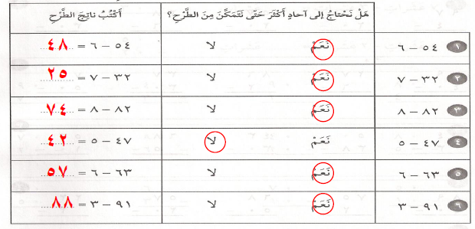
6 – 4 الطرح بإعادة التجميع
1- استعمل ورقة لعمل (6) و □□□□□□□ لأجد ناتج الجمع:
الرجوع

Slide 9
2- أحل المسأئل الآتية :
قطف على 41 تفاحة , وأكل منها 3 تفاحات . فكم تفاحة بقيت عنده ؟ 38 تفاحة
عمر أبى 54 سنة , وأمى أصغر منه بسبع سنوات . فكم سنة يبلغ عمر أمى ؟ 47 سنة
الرجوع

Slide 10
6 – 5 أحل المسألة : أكتب جملة عددية
1- اكتب جملة عددية لأحل المسأئل الآتية:
كان فى المقصف 15 شطيرة. أشترى الطلبة ست شطائر منها . كم شطيرة فى المقصف الآن ؟ 15 - 6 = 9 شطائر
قطعت السلحفاة مسافة 14 سنتيمترا , ثم قطعت 3 سنتيمترات . فكم سنتيمترا قطعت السلحفاة ؟ 14 + 3 = 17 سنتيمترا
كان على الشجرة 12 برتقالة , سقط منها برتقالتان . كم برتقالة بقيت عليها ؟ 12 - 2 = 10 برتقالات
الرجوع

Slide 11
فى الساحة 9 أولاد . انضم إليهم عشرة أولاد آخرين . كم ولدا فى الساحة الآن ؟ 9 + 10 = 19 ولدا
أعد عدنان 16 فطيرة , وباع منها 11 فطيرة . فكم فطيرة بقيت عنده ؟ 12 - 2 = 10 فطائر
رأى أخى 11 طائرة ورقية تطير فى الهواء , وطائرتين معلقتين فى الشجرة . كم كان عدد الطائرات الورقية التى رآها أخى ؟ 11 + 2 = 13 طائرة ورقية
الرجوع

Slide 12
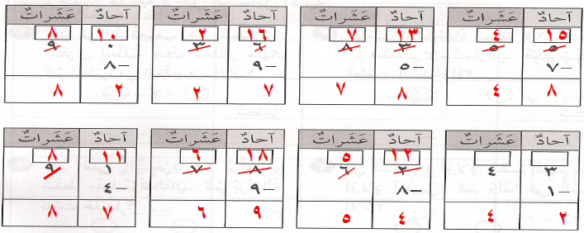
6 – 6 طرح عدد من رقم واحد من عدد مكون من رقمين
1- استعمل ورقة العمل (7) و □□□□□□□ لأجد ناتج الجمع:
الرجوع

Slide 13
كان فى ساحة المدرسة 23 طالبا يلعبون . فإذا دخل 7 منهم إلى غرفة الصف , فكم طالبا بقى فى الملعب ؟ 16 طالبا
كان على الشجرة 35 رمانة قطف المزارع منها ثمانى رمانات . كم رمانة بقيت عليها ؟ 27 رمانة
الرجوع

Slide 14
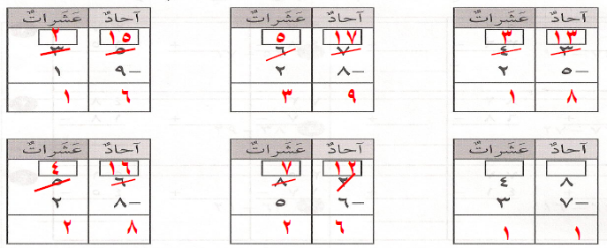
6 – 7 طرح عددين كل منهما مكون من رقمين
1- استعمل ورقة العمل (6) و □□□□□□□ لأجد ناتج الطرح:
الرجوع

Slide 15
أنهت سلمى واجبها فى 38 دقيقة , وأنهته لمياء فى 29 دقيقة. كم يزيد الوقت الذى احتاجت إليه سلمى للأنتهاء من واجبها على الوقت الذى احتاجت إليه لمياء ؟ 9 دقائق
كان فى ثلاجة المقصف 75 علبة عصير , اشترى الطلبة منها 27 علبة . كم علبة بقيت فى الثلاجة ؟ 48 علبة عصير
فى المكتبة 71 قصة للأطفال . استعار الأطفال خمس قصص منها. فكم قصة بقيت فى المكتبة ؟ 66 قصة
فى الصف الثانى الأبتدائى 35 طالبا. إذا تغيب ستة طلاب منهم اليوم . فكم طالبا حضر ؟ 29 طالبا
الرجوع

Slide 16
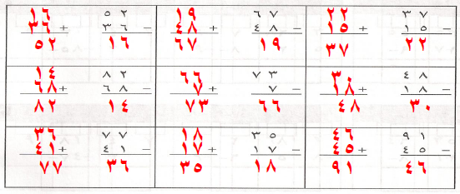
6 – 8 التحقق من صحة ناتج الطرح
1- أجد ناتج الطرح , وأتحقق بالجمع:
الرجوع

Slide 17
2- أحل المسألتين الآتيتين , وأتحقق بالجمع :
عدد طلاب الصف الثانى 46 طالبا , وعدد طلاب الصف الثالث 67 طالبا . كم يزيد عدد طلاب الصف الثالث على عدد طلاب الصف الثانى ؟ 21 طالبا
استعار رائد 20 كتابا من المكتبة , وأعاد منها 12 كتابا . كم كتابا بقى عنده ؟ 8 كتب
الرجوع

Slide 18
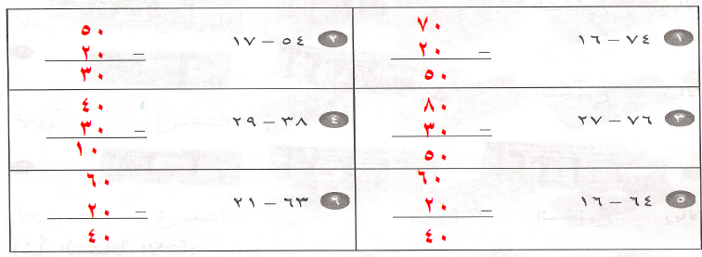
6 – 9 تقدير ناتج الطرح
1- أقر ب كل عدد إلى أقرب عشرة ثم أقدر ناتج الطرح:
الرجوع

Slide 19
2- أحل المسألتين الآتيتين :
كان فى الصندوق 72 تفاحة . استعملنا 39 تفاحة منها لعمل المربى . كم تفاحة بقيت فى الصندوق تقريبا ؟ 30 تفاحة
فى المكتبة 92 كتابا . فإذا بيع منها 26 كتابا . فكم كتابا بقى فى المكتبة تقريبا ؟ 60 كتابا
الرجوع

